Slide 1


Apresentação Técnica
Cronos

Slide 2
Cabeçalho:
Universidade Federal do Tocantins _ Câmpus Palmas _ 24/06/2024
Disciplina de Projeto de Sistemas do 1° semestre de 2024
Curso de Bacharelado em Ciência da Computação
Professor Edeilson Milhomem
Alunos:
Antônio Cássio de Oliveira Neto
João Victor Ribeiro Santos
Luiz Felipe Krause de Castro
Luiz Filipe de Souza Alves
Patryck Henryck Moreira Silva

Slide 3

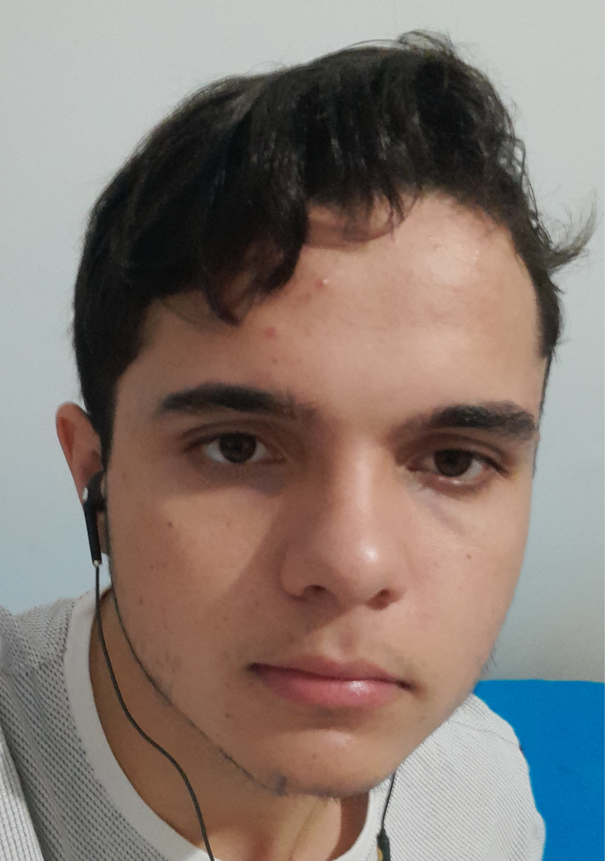


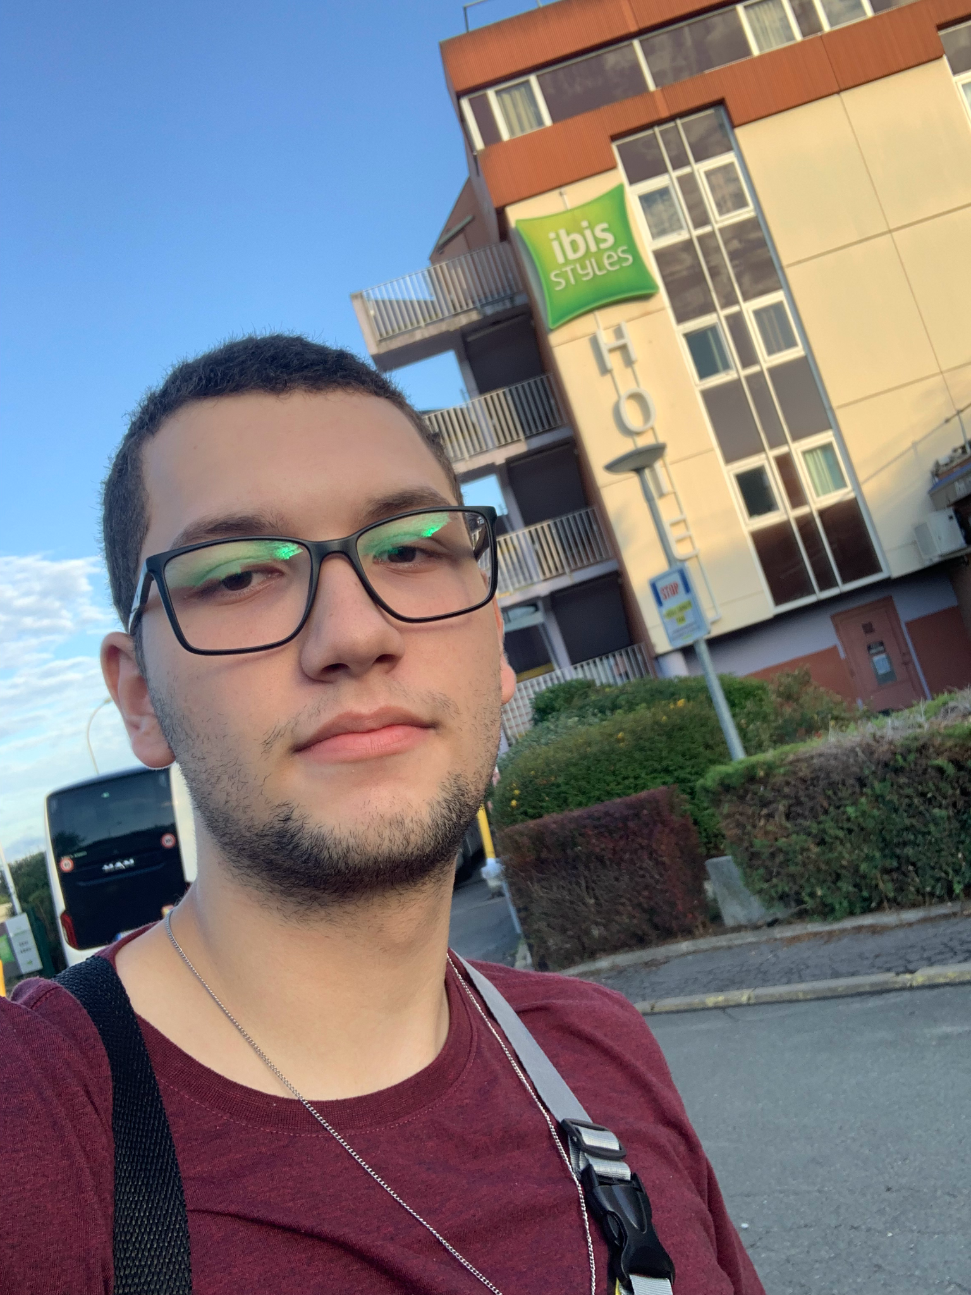
Equipe de Desenvolvimento:
UX/UI Design
Front End
Back End
Luiz Filipe
Antônio Cássio
João Vitor
Luís Felipe
Patrick Bond

Slide 4

Do Projeto

Slide 5
O que é o Cronos:
O Cronos é um consultor virtual que auxilia na organização e realização de tarefas empresariais. Mas que também pode auxiliar na realização de Tarefas Cotidianas.

Slide 6
Justificativa da existência do Cronos:
Muitas empresas costumam fechar e falir em menos de cinco anos por falta de planejamento.
Este número está em torno de 60% das empresas que vão à falência.
Por isso, gostaríamos de oferecer uma solução mais viável para pequenas e médias empresas que pudesse ser utilizada até mesmo pela concorrência (Gestores empresariais profissionais).

Slide 7
Como o Cronos Funciona:
O Cronos funciona por meio de uma Inteligência Artificial especializada na organização e priorização de tarefas que está hospedada no mesmo servidor da sua API.
Porém, sua Interface foi inspirada no consultor virtual do Sebrae (PNBox) com o Trello.

Slide 8

Proposta de Valor:
1- Melhore a comunicação e a colaboração em equipe da empresa;
2- Otimiza seus processos: eliminando tarefas desnecessárias e priorizando tarefas mais urgentes, assim: economizando tempo e dinheiro.
3- Uso da IA para:
Analisar a Gravidade das atividades
Definir a Tendências das atividades
Planejar a urgência das atividades entre si
Gerar as sub-tarefas das atividades

Slide 9

O produto é escalável?
Definição:
um produto escalável é aquele que apresenta condições de crescimento acelerado sem precisar aumentar os custos na mesma proporção.
Notes:
d) Escalabilidade do Produto
i. O produto é escalável?

Slide 10
O Cronos é um produto escalável, uma vez que, é:
Um produto digital e pode ser facilmente replicados e distribuídos sem a necessidade de criar novos produtos físicos ou contratar mais funcionários.
Padronizado: para que possa ser produzido ou entregue de forma consistente.
Baseado em demanda: Cronos é baseado na alta demanda da gestão de novas empresas sem experiência e sem muitos recursos, o que significa que há um espaço para ele disputar e crescer no mercado.
Baixos custos marginais: Os custos de produção do Cronos ​​aumentam muito pouco à medida que a produção aumenta.
Flexibilidade: O Cronos ​​podem ser facilmente adaptados para atender às novas necessidades do mercado.

Slide 11

Tecnologias Utilizadas (Front End)
HTML5
HTML significa Hyper Text Markup Language e é uma linguagem de marcação utilizada para descrever elementos de páginas Web.

Slide 12

Tecnologias Utilizadas (Front End)
CSS3
CSS significa Cascading Style Sheet e é uma linguagem de marcação utilizada para estilizar, ou seja, dar personalidade para os elementos das páginas Web feitos utilizando o HTML.
Os estilos usados no CSS foram baseados nas prototipações dentro do figma;

Slide 13

Tecnologias Utilizadas (Front End)
JAVASCRIPT
JavaScript é uma linguagem de programação que serve para processar dados e dar função para os elementos das páginas Web criados com o HTML.

Slide 14

Tecnologias Utilizadas (Back End)
PHP
PHP é uma linguagem de script usada principalmente para desenvolvimento web. É fácil de aprender, amplamente suportada por servidores e perfeita para criar páginas dinâmicas e interativas.

Slide 15

Tecnologias Utilizadas (Back End)
LARAVEL
Laravel é um framework PHP para construir aplicações web de forma rápida e fácil. Ele vem com vários recursos que facilitam na hora de fazer tarefas comuns.

Slide 16
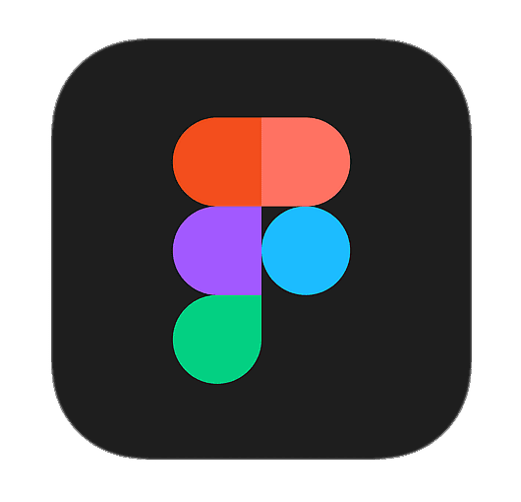
Tecnologias Utilizadas (UX/UI)
FIGMA
O Figma é uma ferramenta de criação de design de páginas Web e de outras artes.

Slide 17
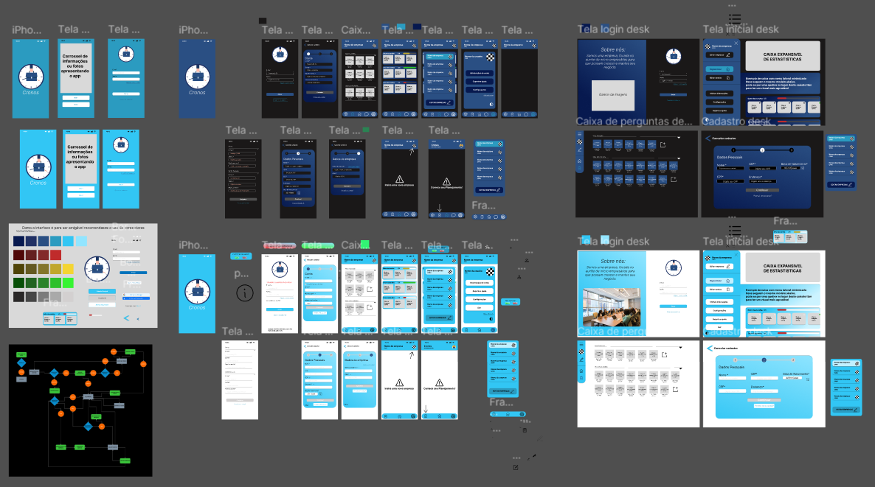
Tecnologias Utilizadas (UX/UI) - Telas Figma

Slide 18

Questões Técnicas

Slide 19
Estratégias Utilizadas (UX/UI Design)
Princípios de Design Centrado no Usuário
Entendimento do Usuário:
Pesquisas
Opiniões interpessoais
Pesquisa online
Personas
User Stories

Slide 20
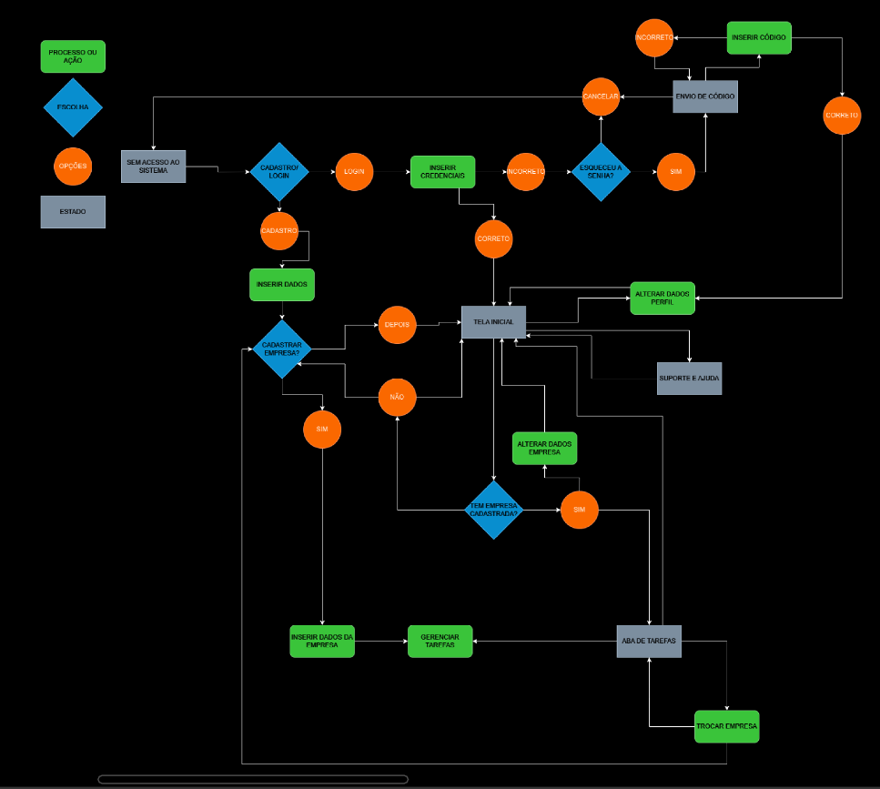
Estratégias Utilizadas (UX/UI Design)
Prototipação e Testes de Usabilidade
Prototipação
FIGMA
Testes
Avaliação Heurística
Walkthrough Cognitivo
Modelagem de Tarefas
Benchmarking de Usabilidade
COLOCAR IMAGEM USER FLOW

Slide 21
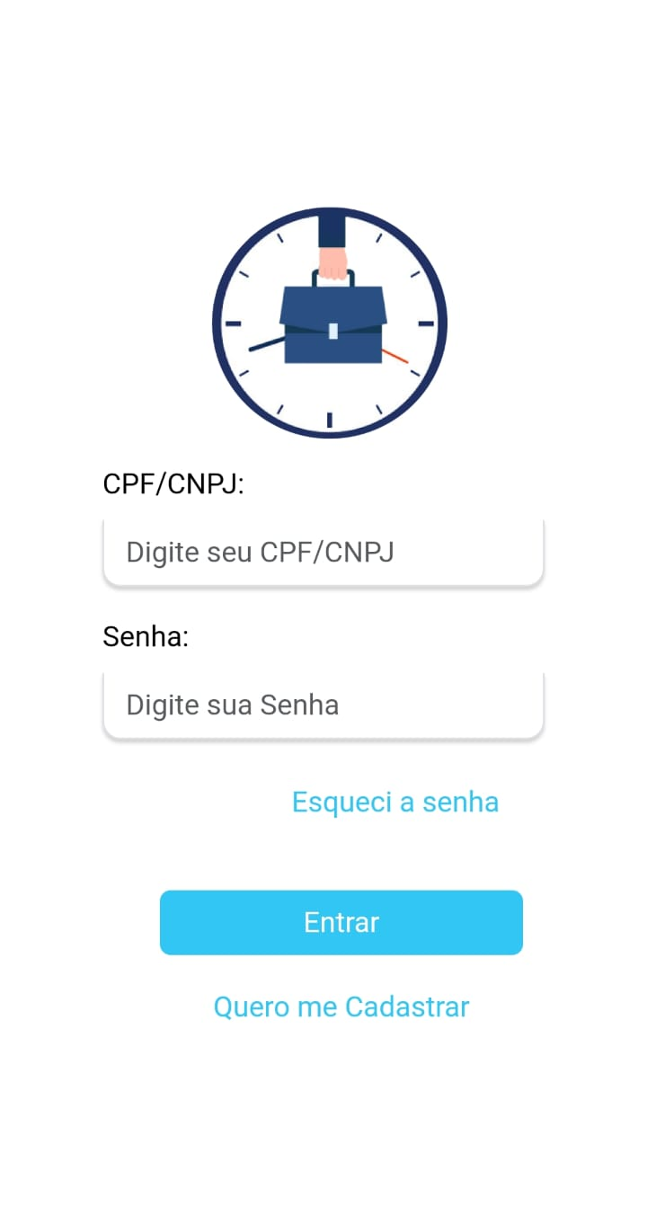
Estratégias Utilizadas (UX/UI Design)
Consistência e Padrões de Design
Padronização de componentes
Ícones
Botões
Padrões de interface conhecidos
Aplicativos cotidianos, PBbox, Trello
Uso de paleta de cores
Derivação da logo
Consistência entre plataformas

Slide 22
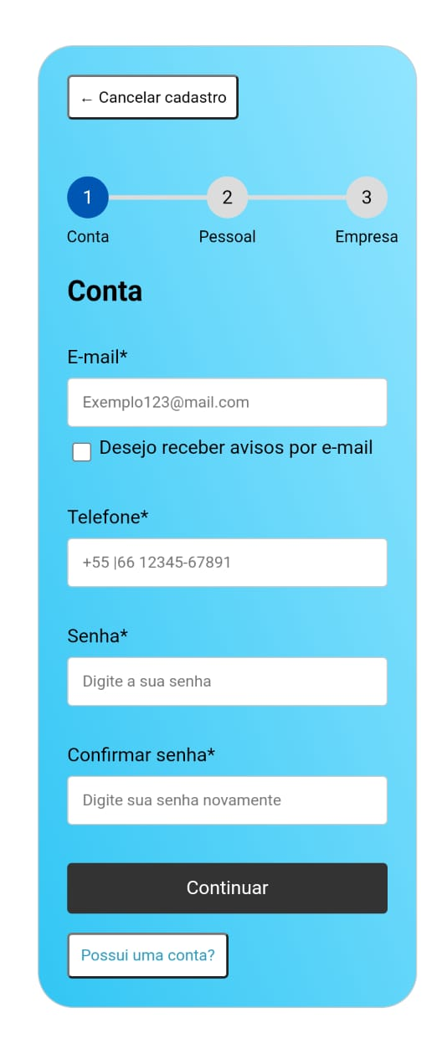
Estratégias Utilizadas (UX/UI Design)
Feedback Visual e Interativo
Constante retorno visual para o usuário
Acessibilidade
Feedback Visual
Interface simples
Ícone grandes
Minimalista

Slide 23
Arquitetura do Software (SaaS)
3.
1.
2.
4.
API
Banco de Dados
Software

Slide 24
Ciclo de vida do Software
Sprint 1
Sprint 2
Sprint 3
HotFix
Sprint 5
Sprint 4

Slide 25

Ciclo de vida do Software e Gerência do Projeto
Cada Sprint foi marcada pela geração de uma release funcional;
O processo de trabalho utilizado foi o GitFlow;
Cada pull request teve um responsável e pelo menos um revisor;
Cada alteração possuiu uma documentação referente Gerada;
Sistema de Gestão utilizado: TRELLO

Slide 26
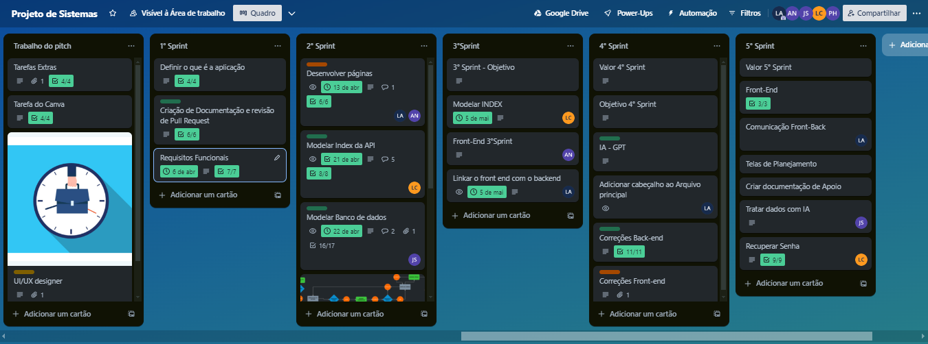
Gerência do Projeto

Slide 27
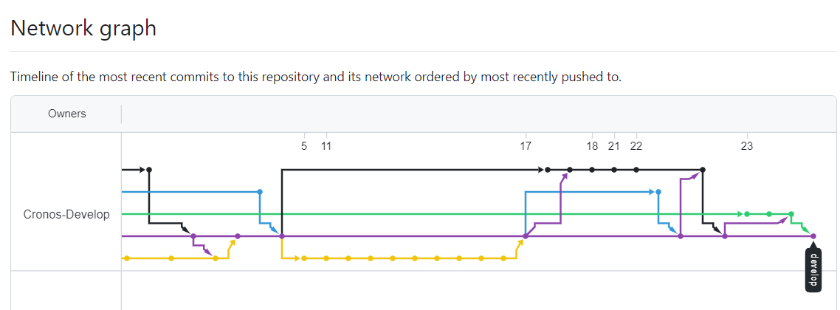
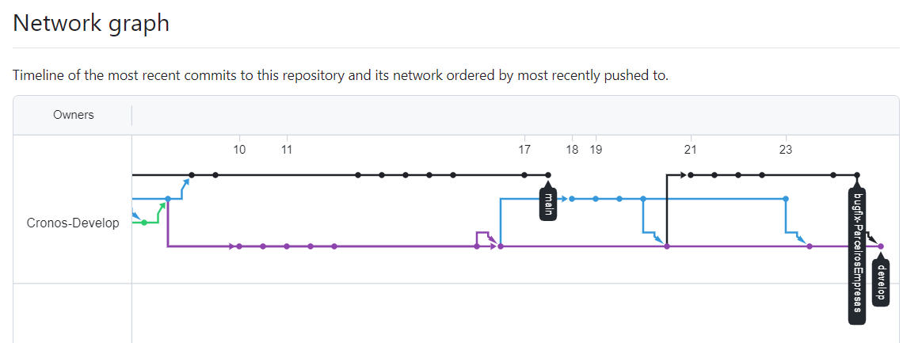
Github:
Front-end:
Back-end:

Slide 28
Ficou clara a aplicação da Twelve-Factor App?
Como o nosso grupo estava lidando com:
1- um prazo pequeno;
2- uma equipe mínima;
3- necessidade de uma avaliação constante de cada iteração;
4- trabalhando com uma ideia nova;
Essa metodologia foi crucial para que nosso grupo pudesse lidar com essas dificuldades e pudesse se organizar para finalizar o app na data prevista.

Slide 29
Como ?
1- Agilidade no Desenvolvimento e Implantação:
I - Base de Código: A aplicação é sempre rastreada em um sistema de controle de versão, como por exemplo: Git.
A padronização entre ambientes de desenvolvimento, teste e produção minimiza problemas de deploy e garante que o código funcione conforme o esperado, reduzindo nossos retrabalhos e atrasos.
V - Build, Release, Run: A divisão em etapas bem definidas para construção, lançamento e execução do código torna o processo mais ágil e repetível, automatizando tarefas e otimizando o tempo de entrega de novas versões.

Slide 30

Como ?
IV - Serviços de Apoio:
Um serviço de apoio é qualquer serviço que o app consuma via rede como parte de sua operação normal. No nosso caso: Gemini

Slide 31

Como ?
XI - Logs:
enfatiza a importância de tratar os logs de sua aplicação como fluxos de eventos e encaminhá-los para um sistema de logs centralizado.
Monitoramento de Processos:
A capacidade de monitorar individualmente cada processo permite identificar falhas rapidamente e tomar medidas corretivas com precisão, garantindo a saúde e estabilidade da aplicação.
XI - Paridade entre desenvolvimento e produção
É projetado para implantação contínua deixando a lacuna entre desenvolvimento e produção pequena;

Slide 32
Dificuldades

Slide 33
Sugestões para o próximo Semestre:
Continuar com o café (se possível);
Aulas remotas;

Slide 34

Download do APP:
https://www.mediafire.com/file/ox6r4phgvwol792/Cronos_1_1.0.apk/file

Slide 35

Acesso ao Site:
https://cronosapi.infinityfreeapp.com/

Slide 36

Muito Obrigado pela atenção!!

